Slide 1
Fiche Thématique N°2: Sécurité Alimentaire ET NUTRITIONNELLE
Douala, du 16 au 18 Avril 2013

Slide 2
Plan de la présentation
Elements de diagonstic
Enjeux
Opportunités
Objectifs
Axes d’intervention
Elements de budgetisation

Slide 3
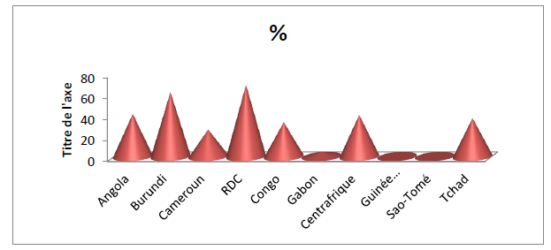
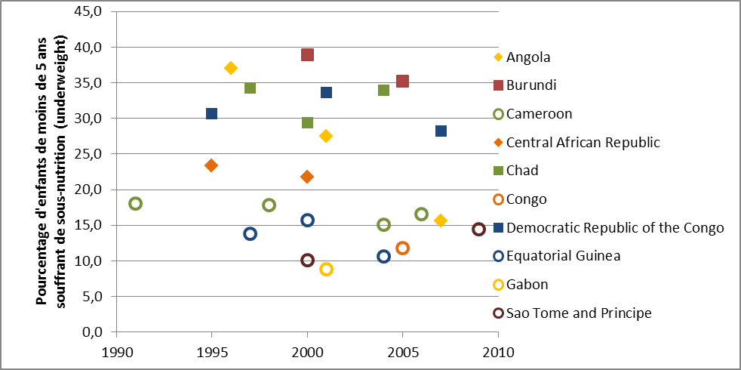
Elements de diagnostic (1)
Un état des lieux alarmant:
Insecurité alimentaire et nutritionnelle très élevée, et fortement concentrée dans ceratains pays
Sous alimentation (Estimations FAO) Malnutrition infantile (Enquêtes)

Slide 4
Elements de diagnostic (2)
Lorsque tous les individus ont accès à tout moment à une nourriture saine et nutritive, en quantité suffisante, accès garanti dans la durée, et permettant une vie saine et active (FAO)
4 composantes:
Disponibilité (locale, importée, issue de l’aide)
Accès (régions, groupes, intra-familial = règles de distribution)
Utilisation (capacités : état physiologique, eau…)
Stabilité (de chaque composante)

Slide 5
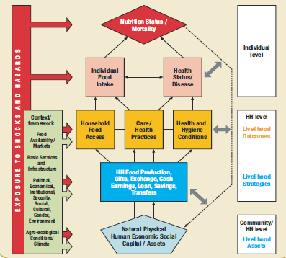
Elements de diagnostic (2)
Risques politiques, de marché, climatiques
Faible productivité
Accès aux services de santé
Sous investissement
Inégalités (revenus, accès aux services) et en particulier pauvreté rurale
Croissance démographique
Déficit régional, marchés Alimentaires déficients
Ressources naturelles non sécurisées

Slide 6
Enjeux
Developpement Humain et avenir des générations fututes
Stabilité politique, sociale, et maitrise des flux migratoires
Préservation des ressources naturelles

Slide 7
Opportunités
Traction politique (En particulier: Nutrition, Résilence….)
PNSA /PNIA
7 des 10 pays ont formulé un PNSA
PRSA/AC
Urbanisation

Slide 8
Objectifs
Augmenter durablement la production régionale de produits viviers, pour à la fois diminuer une partie du déficit alimentaire régional, par tout en gérant durablement les ressources naturelles de la région ;
Favoriser la transformation et les échanges de produits viviers au sein de l’espace CEEAC, afin d’améliorer conjointement le revenus de producteurs, et l’accès à une alimentation abordable et diversifiée par les consommateurs ;
Améliorer et sécuriser l’accès à l’alimentation par les populations vulnérables, notamment par le biais de la promotion de programmes de protection, et, en particulier, en visant à réduire la malnutrition infantile.

Slide 9
Axes d’intervention (1)
Axe 1 : Accroissement durable de la productivité et de la production vivrière régionale
Appui au développement d’un secteur semencier performant, en particulier pour les spéculations stratégiques pour la région telles que le manioc et les bananes
Mutualisation et partage d’expériences de promotion de pratiques agricoles favorisant une gestion durable de la fertilité des sols ;
Définition et mise en œuvre d’une stratégie régionale sur l’amélioration de la disponibilité et l’accès aux intrants, et en particulier les engrais ;
Elaboration et mise en œuvre d’un schéma directeur pour la recherche agricole ;
Appui au renforcement d’organisations professionnelles (c.f. fiche 8).
Pour l’axe 1 en particulier, les orientations proposées ci-dessus devront être exécutées en cohérence avec les priorités portées par la thématique de la gestion des ressources naturelles et du foncier.

Slide 10
Axes d’intervention (2)
Axe 2 : Favoriser les échanges de produits viviers
fiche N°3 (commerce)
Appui filières (fiches 4 et 5)
Mise en cohérence des systèmes nationaux et développement d’un système d’information régional pour les produits de l’agriculture;
Renforcement de la sécurité sanitaire des denrées alimentaires et des intrants de production ;
Développement des échanges intracommunautaires, et réduction des obstacles tarifaires et non-tarifaires aux échanges de produits alimentaires ;
Renforcement des capacités des pays membres de la CEEAC à participer effectivement aux négociations commerciales

Slide 11
Axes d’intervention (3)
Axe 3 : Améliorer et sécurisation l’accès à l’alimentation par les populations vulnérables face aux risques (politiques, climatiques, de marchés,…)
Promotion et harmonisation des démarches d’analyse de l’insécurité alimentaire et nutritionnelle,
Mise en place d’un système régional d’alerte précoce,
Appui au développement de la disponibilité et l’accessibilité aux compléments nutritionnels
Etude de la faisabilité d’un dispositif de réserve régionale de sécurité alimentaire,
Etude de la faisabilité de la mise en place de mécanismes assuranciels
Promotion de dispositifs nationaux de sécurisation des populations les plus vulnérables :
Garantir un accès aux produits alimentaires de base pour les populations les plus pauvres, notamment dans les situations de crise et de post-crise ;
Promotion de dispositifs de filets de sécurité prévisibles,;
Promotion de dispositifs de transferts conditionnels,.

Slide 12
Elements Budgétaires
Axes d’intervention et orientations prioritaires | Etudes, Renforcement des capacités Institutionnelles (Millions Euros) | Incitations Régionales (Millions Euros)
Accroissement durable de la productivité et de la production agricole
Appui au développement d’un secteur semencier performant | 20 | 100
Gestion durable de la fertilité des sols | 5
Stratégie régionale sur l’amélioration de la disponibilité et l’accès aux intrants | 2 | 50
Schéma directeur pour la recherche agricole | 4 | 20
Appui à l’émergence et à la structuration d’organisations professionnelles | Cf. fiche « renforcement des capacités »
Développement des marchés et structuration des filières
Voir fiche « Développement des échanges »
Axe 3 : Sécurisation des populations vulnérables face aux risques (politiques, climatiques, de marchés, …)
Analyse de l’insécurité alimentaire et nutritionnelle | 10
Système régional d’alerte précoce | 4
Disponibilité et accessibilité aux compléments nutritionnels | 2 | 50
Faisabilité d’un dispositif de réserve régionale de sécurité alimentaire | 0,5
Faisabilité de la mise en place de mécanismes assuranciels | 0,5
Dispositifs nationaux de sécurisation des populations les plus vulnérables | 2 | 100
TOTAL (Millions Euros) | 50 | 320

Slide 13
Merci pour votre attention

